Slide 1
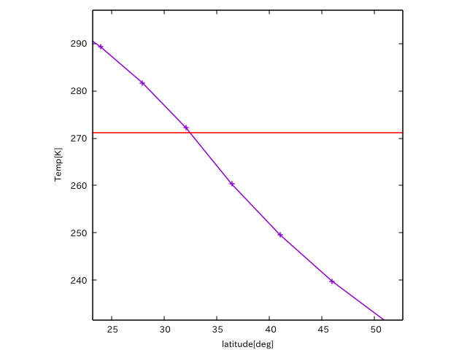
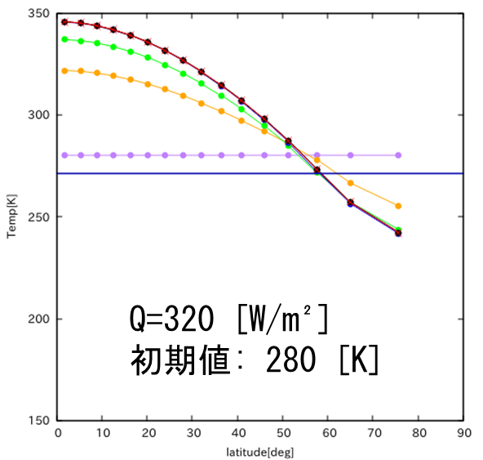
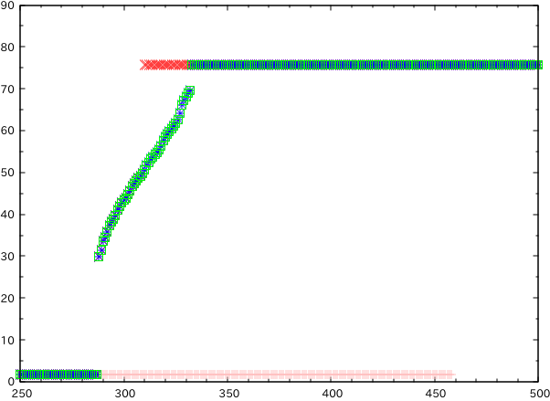
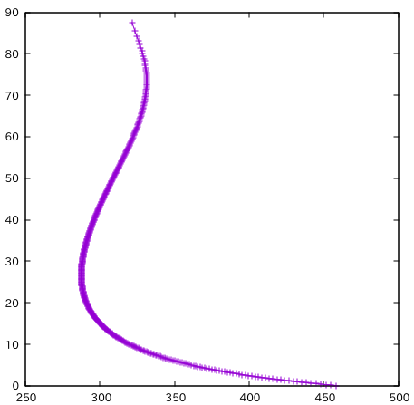
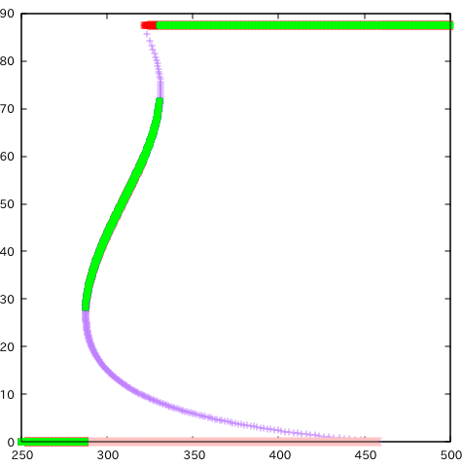
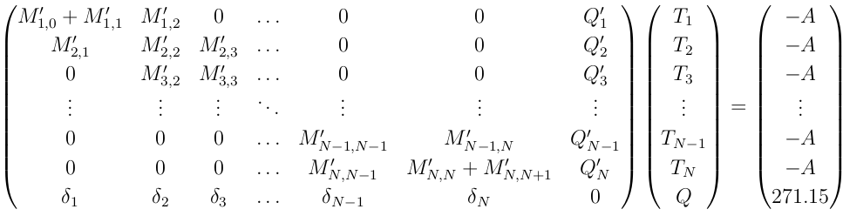


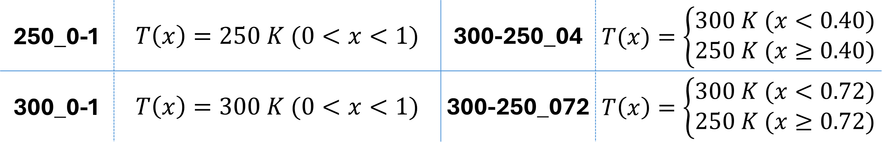





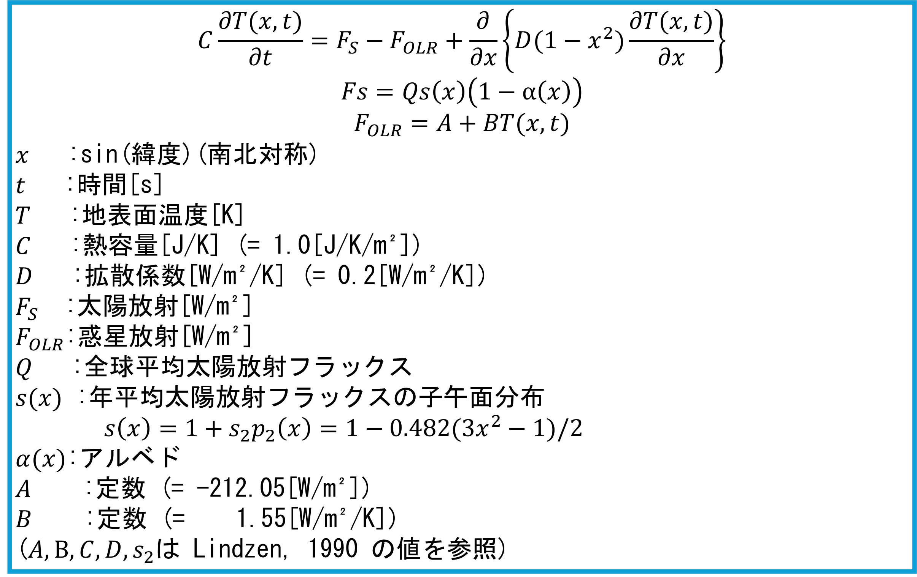





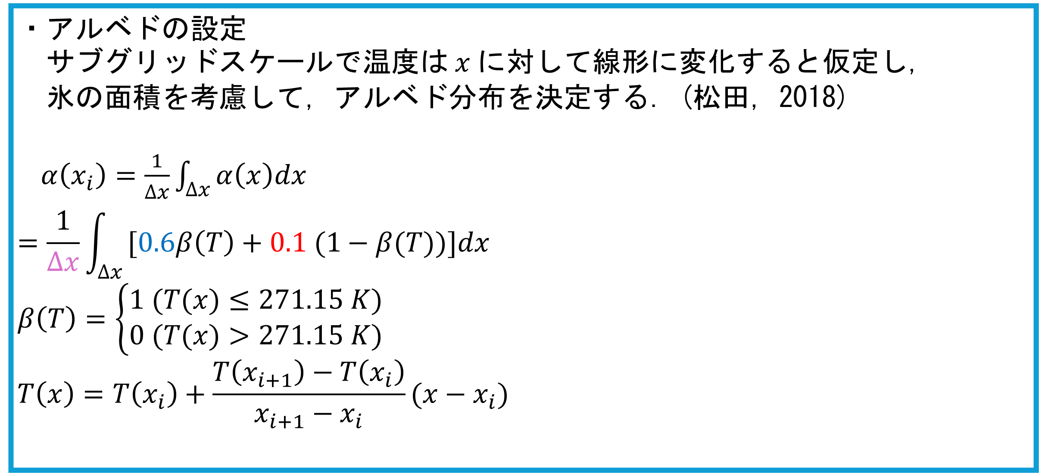
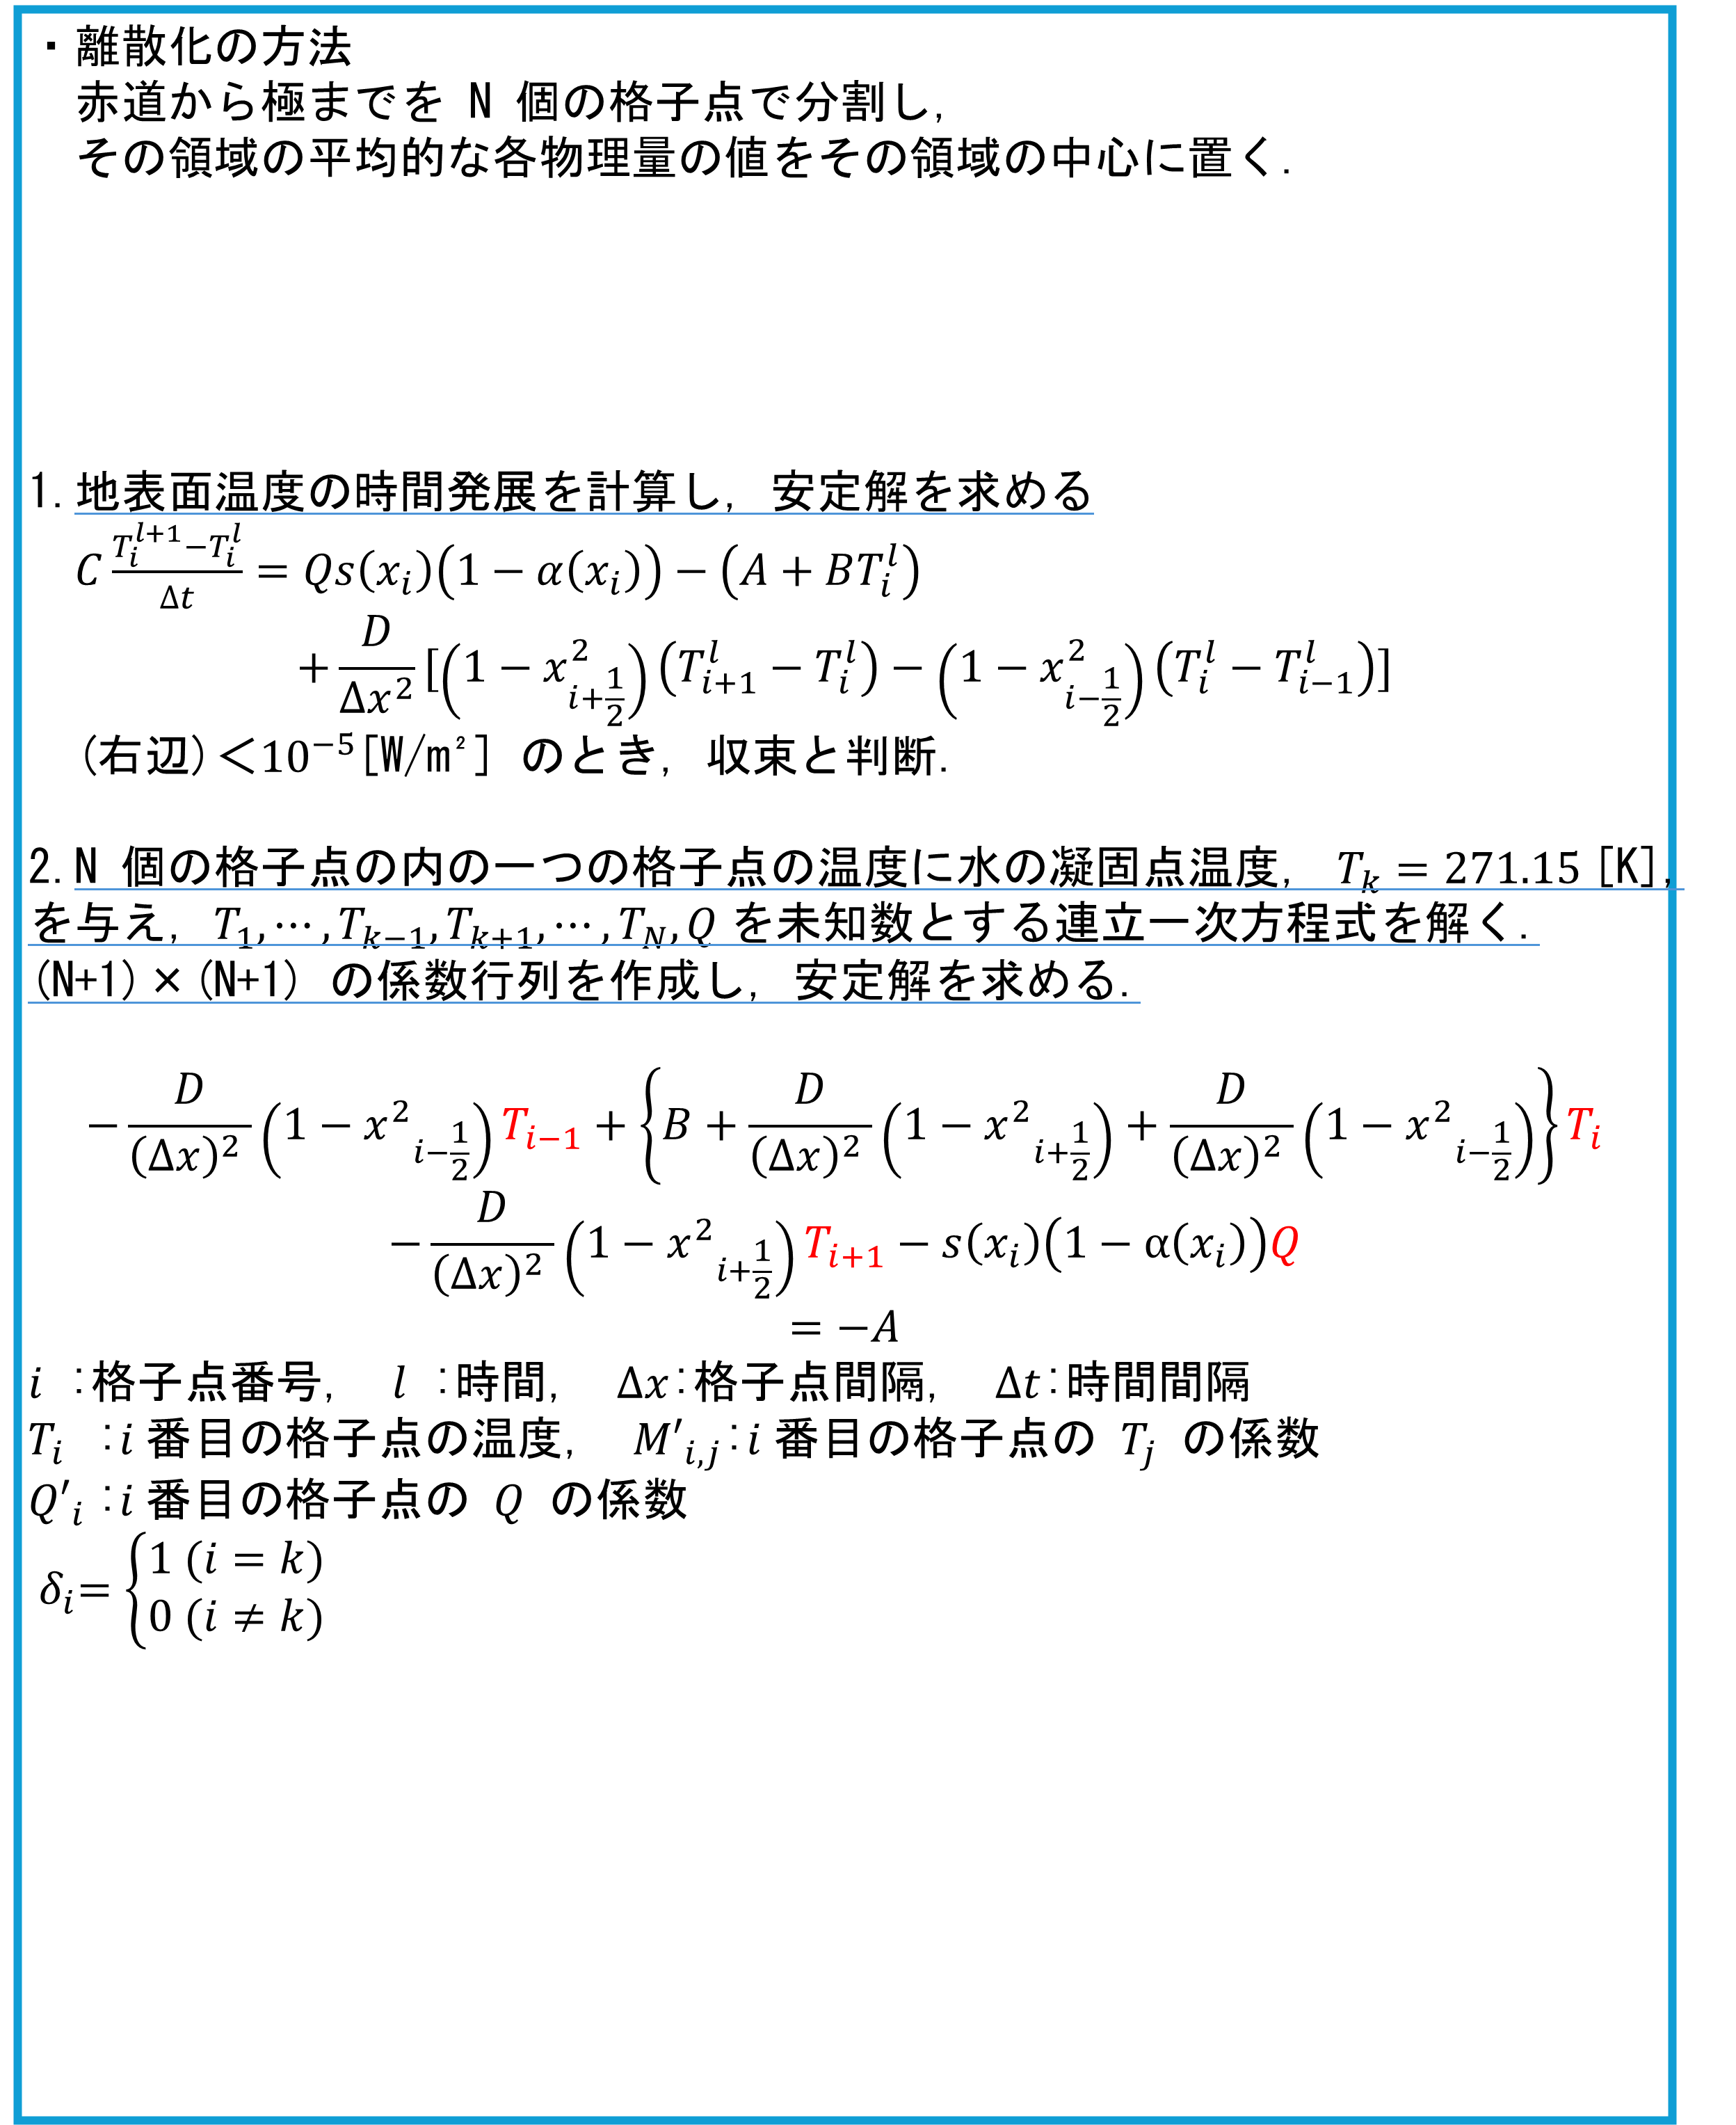


南北 1 次元エネルギーバランスモデルを用いた 惑星気候の多様性に関する数値実験
神戸大学理学部惑星学科
流体地球物理学教育研究分野
2173435s 米倉裕亮
研究の目標
南北 1 次元エネルギーバランスモデル
(Energy Balance Model (EBM)) (Sellers, 1969) を用いて,
太陽定数を変化させた際の氷線緯度を求め,
惑星気候がどのような状態をとるかを考察する.
※氷線緯度：氷床がエネルギーの釣り合いによりとどまる緯度
・アルベドの設定
サブグリッドスケールで温度は$x$に対して線形に変化すると仮定し,
氷の面積を考慮して, アルベド分布を決定する. (松田, 2018)
$α\left(x_{i}\right)=\frac{1}{∆x}\int_{∆x}{α\left(x\right)dx}$
$$=\frac{1}{∆x}\int_{∆x}{[0.6β\left(T\right)+0.1 (1−β(T))]dx}$$
$$β\left(T\right)=\left\{\begin{aligned}1 (T(x)≤271.15 K) \\ 0 (T(x)>271.15 K)\end{aligned}\right.$$
$$T\left(x\right)=T\left(x_{i}\right)+\frac{T\left(x_{i+1}\right)−T\left(x_{i}\right)}{x_{i+1}−x_{i}}(x−x_{i})$$
南北 1 次元エネルギーバランスモデル
$T=271.15$[K]
$$C\frac{∂T(x,t)}{∂t}=F_{S}−F_{OLR}+\frac{∂}{∂x}\left\{D(1−x^{2})\frac{∂T(x,t)}{∂x}\right\}$$
$$Fs=Qs\left(x\right)\left(1−α\left(x\right)\right)$$
$$F_{OLR}=A+BT(x,t)$$
$x$ :sin(緯度)(南北対称)
$t$ :時間[s]
$T$ :地表面温度[K]
$C$ :熱容量[J/K] (= 1.0[J/K/m²])
$D$ :拡散係数[W/m²/K] (= 0.2[W/m²/K])
$F_{S}$ :太陽放射[W/m²]
$F_{OLR}$:惑星放射[W/m²]
$Q$ :全球平均太陽放射フラックス
$s(x)$ :年平均太陽放射フラックスの子午面分布
$s\left(x\right)=1+s_{2}p_{2}\left(x\right)=1−0.482(3x^{2}−1)/2$
$α(x)$:アルベド
$A$ :定数 (= -212.05[W/m²])
$B$ :定数 (= 1.55[W/m²/K])
($A, B,{C, D, s}_{2}$は Lindzen, 1990 の値を参照)
$$∆x$$
境界条件
実験結果
$$\left(\frac{∂T}{∂x}\right)=0 \left(x=0\right)$$
$$\left(\frac{∂T}{∂x}\right)=0 \left(x=1\right)$$
・地表面温度の時間発展によって得られる各緯度の温度分布.
解の基本的な構造である.
・平衡時の温度分布のグラフと, 水の凝固点温度の直線との交点の $x$ 座標が
氷線緯度となり, 各全球平均太陽放射フラックスについて計算する.
この図より, 同じ太陽定数での初期値依存性を見ることができる.
・行列計算では, 不安定解と部分凍結解を得ることができ, その二つの図を重
ねることで, 不安定解から安定解への気候ジャンプを考察することができる.
紫:初期値
橙: 5000 s
緑: 10000 s
青: 50000 s
赤道付近では
およそ 350 [K] に収束する.
極付近では
およそ 240 [K] に収束する.
Temp[K]
桃:100000 s
黒:200000 s
赤:平衡時
紺:T=271.15 [K]
(水の凝固点温度)
・離散化の方法
赤道から極までを N 個の格子点で分割し,
その領域の平均的な各物理量の値をその領域の中心に置く.
1.地表面温度の時間発展を計算し, 安定解を求める
$C\frac{T_{i}^{l+1}−T_{i}^{l}}{∆t}=Qs\left(x_{i}\right)\left(1−α\left(x_{i}\right)\right)−\left(A+BT_{i}^{l}\right)$
$$+\frac{D}{∆x^{2}}[\left(1−x_{i+\frac{1}{2}}^{2}\right)\left(T_{i+1}^{l}−T_{i}^{l}\right)−\left(1−x_{i−\frac{1}{2}}^{2}\right)\left(T_{i}^{l}−T_{i−1}^{l}\right)]$$
(右辺)＜${10}^{−5}$[W/m²] のとき, 収束と判断.
2.N 個の格子点の内の一つの格子点の温度に水の凝固点温度, $T_{k}=271.15$[K], を与え, $T_{1}, ⋯, T_{k−1},T_{k+1},⋯,T_{N}, Q$を未知数とする連立一次方程式を解く.
(N+1)×(N+1) の係数行列を作成し, 安定解を求める.
$$−\frac{D}{{\left(∆x\right)}^{2} }\left(1−{x^{2}}_{i−\frac{1}{2}}\right)T_{i−1}+\left\{B+\frac{D}{{\left(∆x\right)}^{2} }\left(1−{x^{2}}_{i+\frac{1}{2}}\right)+\frac{D}{{\left(∆x\right)}^{2} }\left(1−{x^{2}}_{i−\frac{1}{2}}\right)\right\}T_{i}$$
$$−\frac{D}{{\left(∆x\right)}^{2} }\left(1−{x^{2}}_{i+\frac{1}{2}}\right)T_{i+1}−s\left(x_{i}\right)\left(1−α\left(x_{i}\right)\right)Q$$
$$=−A$$
$i$ :格子点番号, $l$ :時間, $∆x$:格子点間隔, $∆t$:時間間隔
$T_{i}$:$i 番目の$格子点の温度, ${M′}_{i,j}$:$i 番目の$格子点の $T_{j}$ の係数 ${Q′}_{i}$:$i 番目の$格子点の $Q$ の係数 ${ δ}_{i}=\left\{\begin{aligned}1 (i=k) \\ 0 (i≠k)\end{aligned}\right.$
latitude[deg]
0:赤道
$$⋯$$
$$⋯$$
$$x_{N}$$
1:極
$$x_{1}$$
$$x_{i}$$
$$T\left(x_{1}\right)$$
$$α(x_{1})$$
$$⋯$$
$$T\left(x_{i}\right)$$
$$α(x_{i})$$
$$⋯$$
$$T\left(x_{N}\right)$$
$$α(x_{N})$$
N=16
Ice latitude[deg]
桃:250_0-1
赤:300_0-1
青:300-250_04
緑:300-250_072
黒点:安定解がなくなる臨界点
紫:安定解と不安定解
Global mean solar radiative flux[W/m²]
小氷冠不安定
Ice latitude[deg]
N=500
大氷冠不安定
N=500
まとめ
Global mean solar radiative flux[W/m²]
実験設定
・安定解のみの図より, 同じ太陽定数でも初期値が異なると, 収束する状態も
異なることがわかった.
また, 一度安定状態になると, 臨界点を超えるまでその状態は維持される.
・安定解と不安定解を重ねた図より, 大氷冠不安定における, 部分凍結解の臨
界点を超えた際の氷床の拡大, 縮小の過程を考察することができた.
これにより, 正のフィードバック効果によって不安定な状態は部分凍結解と
全球凍結解二つの安定な状態へ収束することが分かった.
また, 小氷冠不安定については, そのプロセスを完全に説明できていないた
め, 今後の課題である.
・初期値
250_0-1 | $$T\left(x\right)=250 K (0<x<1)$$ | 300-250_04 | $$T(x)=\left\{\begin{aligned}300 K (x<0.40) \\ 250 K (x≥0.40)\end{aligned}\right.$$
300_0-1 | $$T\left(x\right)=300 K (0<x<1)$$ | 300-250_072 | $$T\left(x\right)=\left\{\begin{aligned}300 K (x<0.72) \\ 250 K (x≥0.72)\end{aligned}\right.$$

